Slide 1
Procvat nadriliječništva- posljedica propusta zdravstvenog sustava?
Mr. sc. Jelena Soldo dr. med.
SKB Mostar

Slide 2
Nadrilječništvo
Def. : bilo koja zdravstvena doktrina koja nije u potpunosti neovlaštena, ali nije temeljena na znanstvenim principima.
Def: liječenje savjetima, davanjem lijekova ili poduzimanje liječničkih zahvata koje obavljaju nestručnjaci.
Nekonvecionalna medicina, alternativna medicina, iscijeljiteljstvo…….
Prilično pomodan sociološki fenomen.

Slide 3
Nadriliječništvo: kazneni zakon
(1)Tko se nemajući propisanu stručnu spremu bavi liječenjem ili pružanjem druge medicinske pomoći, kaznit će se kaznom zatvora do jedne godine.
(2)Ako je djelom iz stavka 1. ovoga članka izazvano znatno pogoršanje bolesti ili narušenje zdravlja druge osobe, počinitelj će se kazniti kaznom zatvora od šest mjeseci do pet godina.
(3)Ako je djelom iz stavka 1. ovoga članka kod druge osobe izazvana teška tjelesna ozljeda ili prekid trudnoće, počinitelj će se kazniti kaznom zatvora od jedne do deset godina.
(4)Ako je djelom iz stavka 1. ovoga članka prouzročena smrt jedne ili više osoba, počinitelj će se kazniti kaznom zatvora od tri do petnaest godina.
(5)Sredstva upotrijebljena za liječenje iz stavka 1 i 2. ovoga članka će se oduzeti.
Narodne novine br. 125 07.11.2011 Kazneni zakon: Članak 184.

Slide 4
Stanje na našim prostorima
Primjeri:
M.T. - marokanski iscijeljitelj koji liječi energijom koju dobiva od 5 planeta sunčevog sustava.
Preko 10 000 ljudi dnevno.
Izostala je reakcija državnih tijela, a posebno zabrinjava što se nije oglasila niti jedna institucija zdravstva.
Dobio priznanje za svoj rad od federalnog premijera.

Slide 5
Stanje na našim prostorima
Desetogodišnja djevojčica A. M. bolovala je od dijabetesa i bila je ovisna o inzulinu.
M.R. joj je od kolovoza do listopada 2011. propisao tuširanje hladnom vodom, ispijanje čajeva nepoznatih sastojaka te mazanje tijela supstancijama bez učinka, tzv. “bijelog” i “plavog” produkta uz minimalan unos inzulina.
Po struci kemijski tehničar po struci je roditeljima naplatio 6000 eura.
Trenutno u procesu suđenja.

Slide 6
Stanje na našim prostorima
Građani Bosne i Hercegovine godišnje daju više miliona maraka koristeći usluge gatara, iscjelitelja, bijelih magova, bioenergičara i parapsihologa (istraživanje bh. novinske agencije Patria (NAP)).
Liječenje depresije, fobija, steriliteta, bračnih problema, teških bolesti…
Često dolazi do pogoršanja osnovne bolesti!

Slide 7
Tko su nadriliječnici?
Osobe bez medicinske izobrazbe?
Vjerska lica?
Iscjeljitelji, bioenergetičari, magovi, vidovnjaci?
Osobe sa neadekvatnom medicinskom izobrazbom?
Liječnici?

Slide 8
Kako “liječe”?
duhovno – tjelesne tehnike
biološki zasnovane intervencije
manipulativne metode
energetske terapije
alternativni sustavi

Slide 9
Kako “liječe”?
Usmena predaja o čudotvornim postupcima
Placebo učinak
Pojedini savjeti narodne medicine se poklapaju sa općim principima zdravog življenja
Ne govori se o neuspjesima “alternativnog liječenja”

Slide 10
Uzroci porasta nadrilječništva
Mediji?
Needuciranost?
Kada izostane pomoć konvencionalne medicine?
Propusti zdravstvenog sustava?

Slide 11
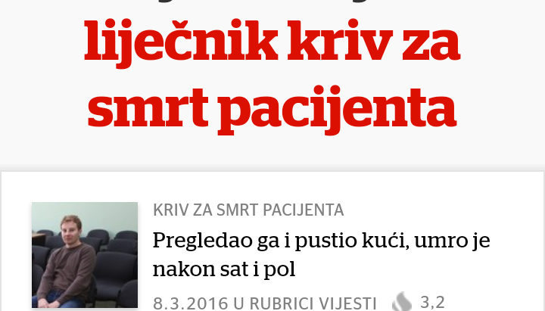
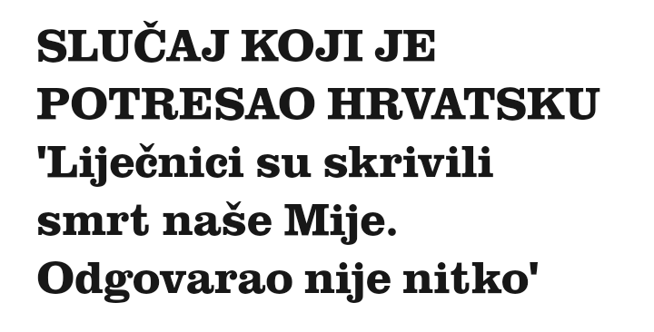
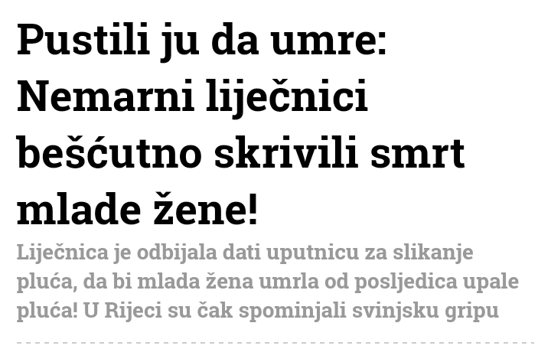
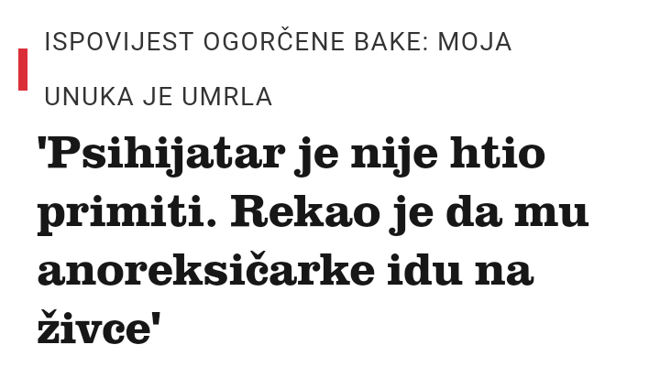
Mediji

Slide 12
Mediji
Agresivno reklamiranje nekonvencionalnih metoda liječenja
Socijalni mediji (facebook, twitter, instagram, i sl.) odlična platforma za besplatno reklamiranje
Potenciranje “teorija urote” farmaceutske industrije

Slide 13
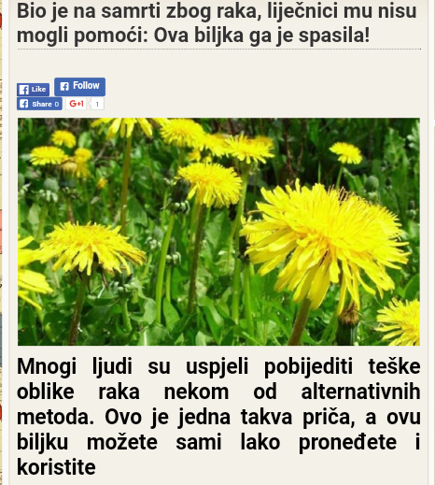
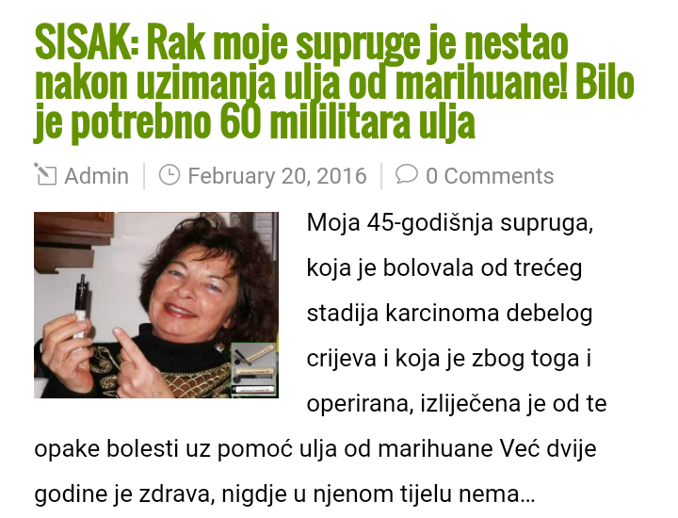
Mediji

Slide 14
Needuciranost
Google umjesto odlaska liječniku
“Nasjedanje” na različita svjedočanstva o brzom ozdravljenju- bez liječničke pomoći
Traženje informacije kod liječnika- liječnik je nije dao ili liječnik preporučuje alternativnu metodu liječenja?! (kupus na koljeno? mast na prsni koš?)

Slide 15
Propusti zdravstvenog sustava
Liječnici zbog preopterećenosti NEMAJU VRIJEME potrebno za edukaciju pacijenta.
Npr. obiteljski liječnik ima povremeno do 60-70 pregleda u jednom radnom danu.
Specijalističke ordinacije preopterećene- što potkrjepljuje teoriju o “dođi kod mene privatno” ponašanju.

Slide 16
Propusti zdravstvenog sustava
Duge liste čekanja na pojedine pretrage
Nedostupnost pretraga
Nedostatak farmakoloških pripravaka
Manjak liječnika
Neomogućavanje daljnje edukacije (osim u vlastitom aranžmanu)

Slide 17
Rješenje?
Bolja organizacija zdravstvenog sustava
Bolja edukacija pacijenata
Raditi na prevenciji
Sankcionirati nestručne osobe, kažnjavati lažno oglašavanje
Zaštiti liječnike i medicinsku struku

Slide 18
Hvala na pažnji!

